Slide 1



宁夏润龙包装新材料股份有限公司
业绩说明书
主办券商：
财通证券股份有限公司

Slide 2
目录
1
投资亮点
2
公司概况
3
所处行业
4
财务分析
5
融资计划

Slide 3
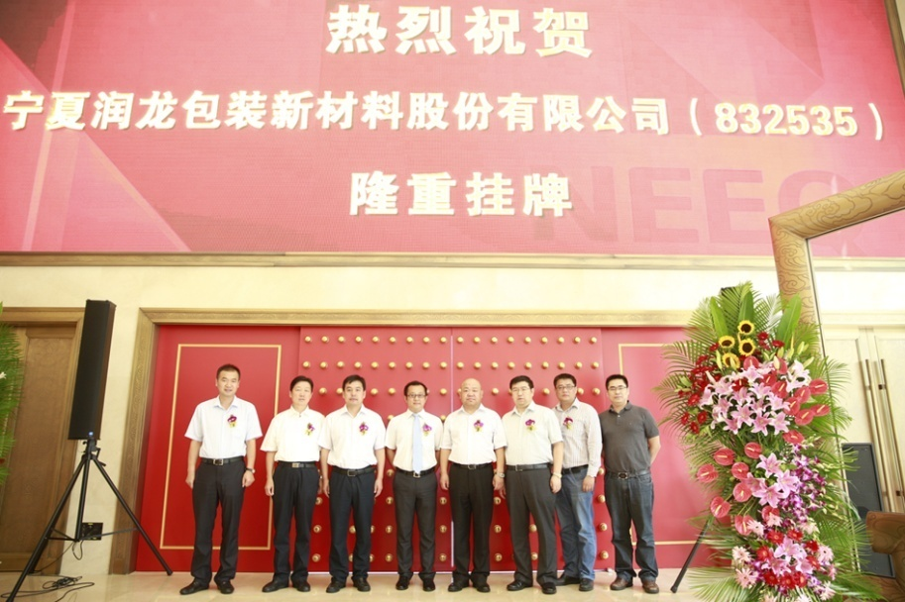
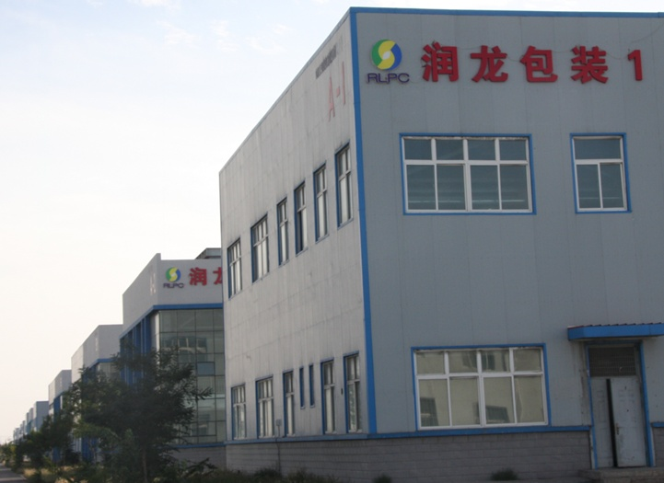
1
投资亮点
领先的市场地位
质量优势
技术优势
核心客户优势

Slide 4
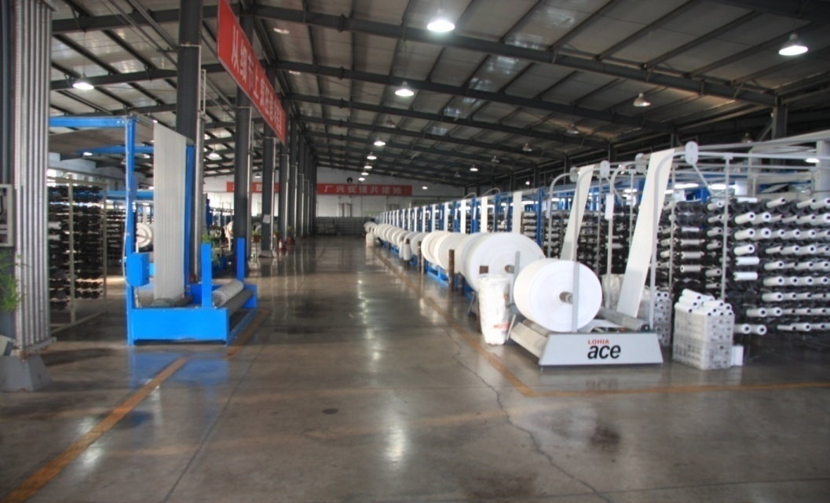
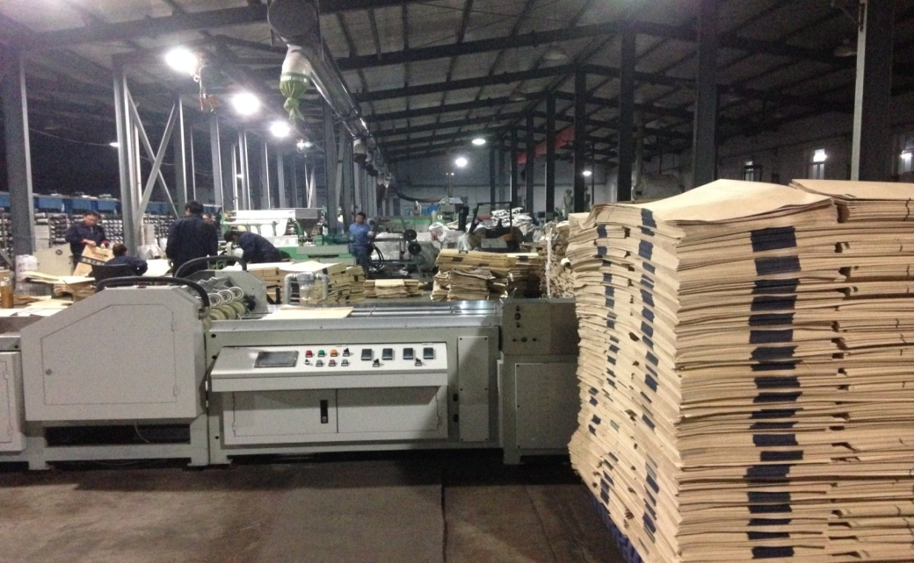
1
投资亮点
领先的市场地位
公司是目前国内包装行业技术实力强、设施设备先进、生产能力强、市场占有率高的核心骨干企业之一，在效率提升和保证质量一致性并快速响应市场需求等方面具有明显的优势。公司位于宁夏石嘴山市国家经济技术开发区，始建于2010年，注册资金：2145万元，目前拥有13000平米生产车间，2015年公司新增加生产车间4000㎡，及定购多台先进的织机设备，现已安装调试完成，目前公司具有国内最先进的拉丝机2台，塑编包装8色印刷机3台，纸塑生产线一套，覆膜机3台，切袋制袋机15台，吹膜机6台，在现有产能大幅提高的同时逐步形成了行业的领导地位。截止目前公司产品已经成功覆盖西北五省的大型盐化工循环企业，产品呈现供不应求。

Slide 5
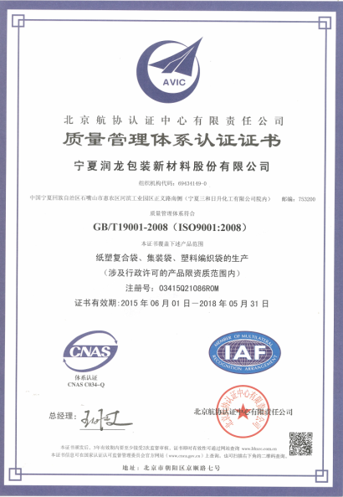
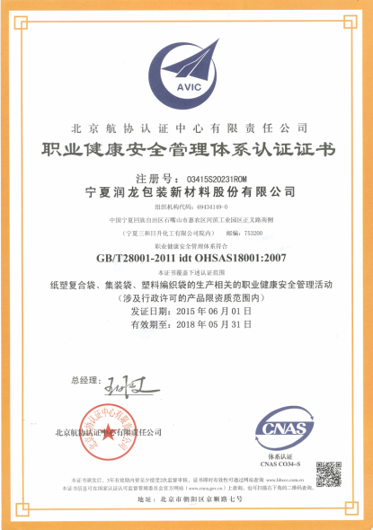
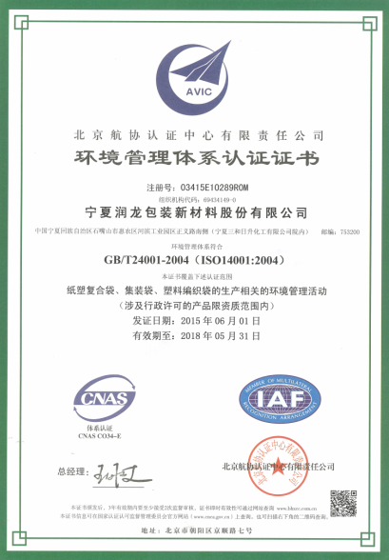
1
投资亮点
质量优势
润龙包装是危包行业的领军企业，2013年公司生产的危险品包装通过了新疆铁路局和青藏铁路局及兰州铁路局的铁路危包认定，正式成为铁路危险品包装运输认可的包装制造企业。公司自成立以来，无论水运、公路、铁运及出口，从未发生过一起质量事故及客户投诉，从而得到各大型化工企业的充分认可及高度评价。

Slide 6
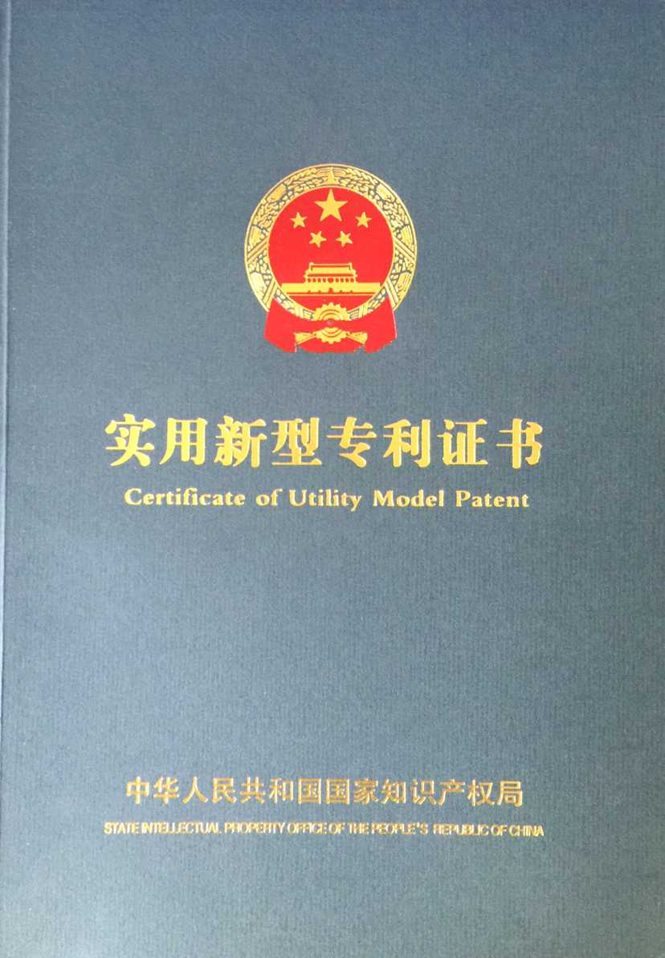
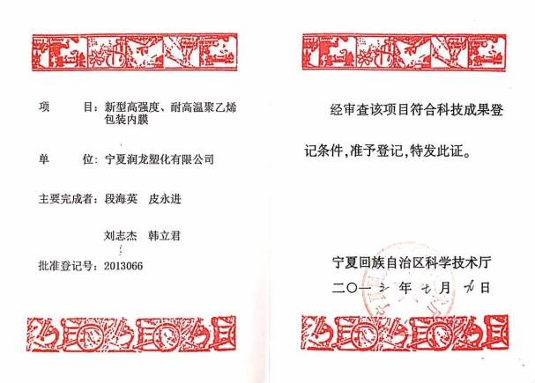
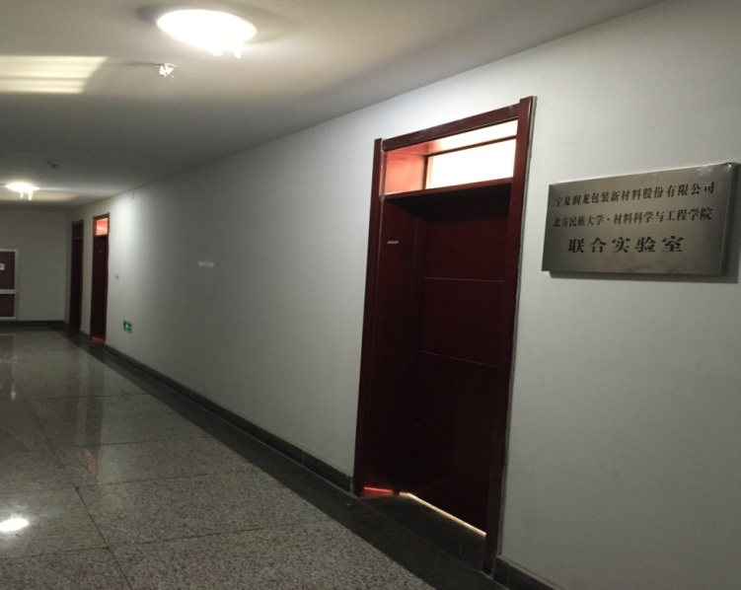
1
投资亮点
公司研发资源配置齐全，组建了技术创新中心，与北方民族大学材料工程学院对口成立了产学研联合实验室，能够充分了解高分子类功能性塑料包装材料的相关特性，可针对包装内状物的特殊要求，设计不同的技术方案，独家定制产品。拥有多项专利及科技成果，技术人员经验丰富。公司自有技术生产的 “新型高强度、耐高温聚乙烯包装内膜”“耐高温双面涂覆彩膜包装袋”及“ 耐高温高强度阻燃包装及耐高温高强度阻燃包装内膜”产品性能及生产技术达到目前国内一流水平，同行业比肩者屈指可数。
技术优势

Slide 7


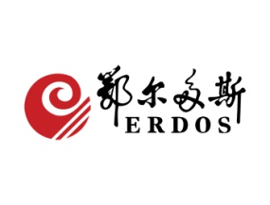


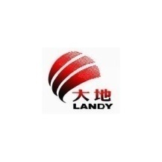


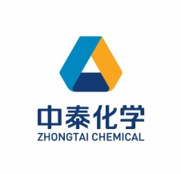
1
投资亮点
公司成立之初即定位于为国内大型PVC 、PVA企业及西北五省的化工企业配套化工及危险品包装，经过5年的发展，现已与国电英力特、内蒙古君正化工、中国石化长城能源化工有限公司、内蒙古宜化化工、新疆中泰（集团）有限责任公司、青海宜化化工有限公司、鄂绒集团、平罗大地等大型企业及上市公司形成长期稳定的合作关系，核心客户群均具备年需求量旺盛、运输距离短、财务状况优良以及依托客户产业链上的多元产品，延伸其他包装类产品的深层合作。
核心的客户优势

Slide 8
目录
1
投资亮点
2
公司概况
3
所处行业
4
财务分析
5
融资计划

Slide 9
2
公司概况
公司基本情况
证券简称
润龙包装
证券代码
832535
挂牌日期
2015年6月2日
法定代表人
段海英
注册资本
2145万元
公司住所
石嘴山市河滨工业园区正义路南侧
主营业务
塑料编织袋（复合）、纸塑复合袋、吨袋的生产、销售。

Slide 10
2
公司概况
股权结构图
控股股东、实际控制人：段海英
段
海
英
陈
洪
涛
高
连
芝
赵
永
安
阎
国
强
姚
福
洪
做
市
商
83.33%
2.73%
4.85%
2.42%
3.03%
1.21%
2.42%
宁夏润龙包装新材料股份有限公司

Slide 11
2
公司概况
组织机构图
股东大会
监事会
董事会
总经理
总经办
综合部
采购部
生产部
销售部
质检部
维修部
财务部

Slide 12
2
公司概况
公司沿革历程
成立：2010年3月
股改：2014年7月
挂牌：2015年6月
首轮定增： 2015年9月
发行数量：150万股（4元每股）
2家券商开始做市：2016年1月

Slide 13
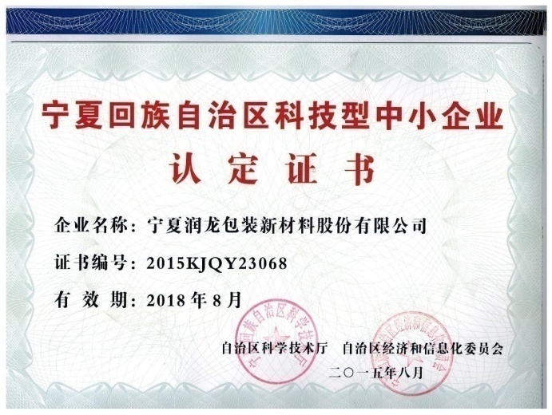
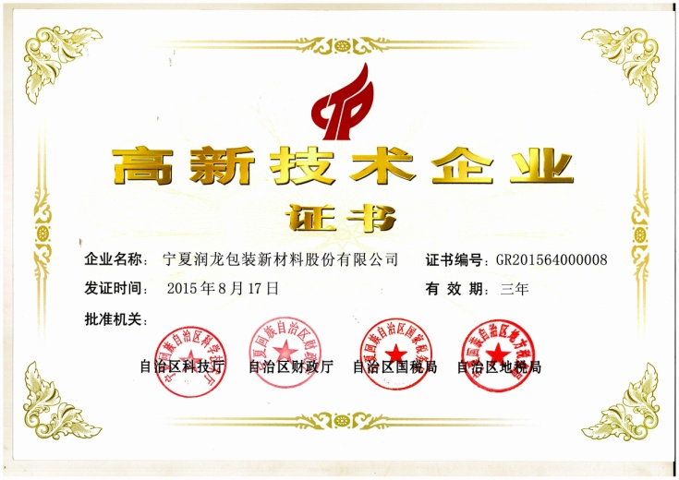
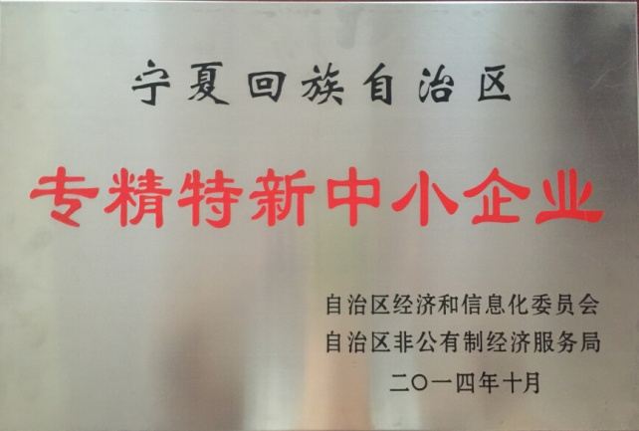
2
公司概况
取得的技术、获得的奖励及正在研发的项目
为顺应市场发展，不断满足市场需求，依靠技术进步，大力开发新工艺，优化产品结构，敢于科技创新。研发出“新型高强度、耐高温聚乙烯包装内膜”及“新型无卤阻燃耐高温塑料复合包装袋” 。截止目前，公司已取得2项自治区科技成果和2项发明型专利及11项实用新型专利，现有5项发明型专利正在中国知识产权局受理。2014年被宁夏经信委及宁夏非公局授予“宁夏回族自治区专精特新中小企业”，2015年由国家科技部审批认定为“高新技术企业”，被自治区科技厅认定为“科技型中小企业”。产品性能及生产技术达到国内一流，同行业比肩者屈指可数。

Slide 14
目录
1
投资亮点
2
公司概况
3
所处行业
4
财务分析
5
融资计划

Slide 15
3
所处行业
中国作为制造业大国，2009年包装行业市场规模约为1,260亿美元（世界包装协会统计口径），占全球22.5%。作为包装行业的一个细分行业塑料编织包装袋在我国已经有20多年的生产历史，经过塑编行业的共同努力，这一产品在我国得到了飞速的发展。特别是近几年，企业的规模和产品的档次都有了很大的提高。塑编行业已经逐步发展成为介于纺织品和化工行业之间的一个新兴的重要产业。随着世界各个国家的联系和经济交往日益密切，国际间的物流和贸易的发展大大提高了高端塑编产品的市场需求。
在国内，由于国民经济持续稳定发展，对各种塑料编织品的需求也同步增长。但是在功能性塑料包装产品方面，传统塑编企业生产的包装普遍参照GB/T8947-1998《复合塑料编织袋》的标准进行生产，无法满足特种产品及危险品对高端包装和多次搬捣的远距离生产运输的使用要求。再由于国内大型盐化工企业不断布局及加大在西北五省的循环产业链投资，使得对高端危险品包装的需求逐渐的愈来愈大，公司地处于西北的核心位置，具有区域的物流优势，成本优势，公司目前已与西北五省的各大型化工企业建立了长期稳定的合作关系。

Slide 16
目录
1
投资亮点
2
公司概况
3
所处行业
4
财务分析
5
融资计划

Slide 17
4
财务分析
近三年主要财务指标
项目/年度 | 2013年 | 2014年 | 2015年
营业收入(万元） | 2373.33 | 4249.74 | 3802.56
营业成本（万元） | 2128.72 | 3766.17 | 3123.23
毛利率（%） | 10.31% | 11.38% | 17.86%
净资产（万元） | 531.63 | 1565.78 | 2448.53
净利润（万元） | 96.25 | 43.15 | 282.76
经营活动产生的现金流量净额（万元） | -137.32 | -1728.67 | -450.51
流动比率（倍） | 0.88 | 1.27 | 1.30
速动比率（倍） | 0.75 | 0.89 | 0.92
资产负债率（母公司） | 89.53% | 57.62% | 61.22%
应收账款周转率（次） | 5.99 | 5.78 | 3.45
存货周转率（次） | 4.84 | 5.35 | 2.72

Slide 18
4
财务分析
主打核心产品销售额的突破
利润总额
377.52
2015
92.36
2014
(万元)
152.43
2013

Slide 19
4
财务分析
强劲增长的营利能力
项目/年度 | 2013年 | 2014年 | 2015年
营业收入(万元) | 2373.33 | 4249.74 | 3802.56
营业成本（万元） | 2128.72 | 3766.17 | 3123.23
编织袋销售数量（万套） | 926.07 | 1673.57 | 1760.06
编织袋销售单价（元/套） | 2.08 | 2.14 | 2.01
主要原材料单价（元/吨）
其中： 聚丙烯（元/吨） | 10373.76 | 9428.99 | 6649.74
聚乙烯（元/吨） | 9833.99 | 9671.76 | 8627.35
母料(元/吨) | 3162.39 | 3168.22 | 2939.17
毛利率（%） | 10.31 | 11.38 | 17.86%
净利润（万元） | 96.25 | 43.15 | 282.76

Slide 20
4
财务分析
1
2
3
2012年由于产品正处于研发阶段，原材料浪费比较严重，生产成本较高；2013年质量逐步稳定，但原材料有所上涨；2014年随着国际油价的逐步下跌，主要原材料的价格相对2013年有所下降，成本下降，毛利率有所上升。
2014年净利润相对2013年有所下降，是因为2014年度发生的公司新三板挂牌相关中介费用98.31万元已计入管理费用中。2015年度公司净利润大幅上升，增幅为 555.30% ，是因为2015年度原材料价格降低、公司加强了内控制度，生产成本大幅下降，毛利率增幅较大。
随着质量的稳定性增强以及在客户中信誉度的提高，销售数量、销售额呈逐年上升趋势；
公司加强内部管理，控制各项成本费用，使得制造费用及期间费用有所下降。
近期，公司以资本公积和未分配利润完成了每10股送3股的权益分派。

Slide 21
4
财务分析
未来三年财务预测及分析
项目/年度 | 2016年 | 2017年 | 2018年
营业收入 | 7795.3 | 9746.04 | 12669.85
营业成本 | 6227.95 | 7776.11 | 10100.20
营业税金及附加 | 18.22 | 21.95 | 26.48
销售费用 | 126.52 | 170.03 | 218.85
财务费用 | 215.25 | 232.74 | 305.85
管理费用 | 257.53 | 290.95 | 320.50
资产减值损失 | 18.94 | 20.66 | 24.49
营业外收入 | 0 | 0 | 0
营业外支出 | 0 | 0 | 0
利润总额 | 930.89 | 1233.6 | 1673.48
所得税 | 232.72 | 308.4 | 418.37
净利润 | 698.17 | 925.2 | 1255.11
毛利率（%） | 20.11 | 20.21 | 20.28

Slide 22
4
财务分析
未来三年财务预测及分析
根据目前国际原油市场调查情况看，原油价格2015年下半年及2016年上半年都没有大幅上涨的趋势，2015年公司的主要原材料（2015年1-6月聚丙烯平均采购单价为7516.51元/吨、聚乙烯平均采购单价为8683.60元/吨）采购价格较上年每吨分别下降了2000元与1000元左右，生产成本下降幅度较大，毛利率上升较多。考虑未来油价会有所小幅上涨，2016年与2017年生产成本略有上浮。
继续加强内部成本控制制度，进一步降低运营成本。
公司为满足客户需要，扩大产能，2015年已购进600余万元的先进的圆织机32台及相关配套设备，目前已经全部安装调试到位进入运行阶段。公司计划在未来的三年内以每年50%左右的增幅扩大产能，增加销售额。

Slide 23
目录
1
投资亮点
2
公司概况
3
所处行业
4
财务分析
5
融资计划

Slide 24
5
融资计划
拟融资金额：1000万元
价格预估：4元/股
募集资金周期：2016年7月
资金用途：新增纸塑复合包装生产线及辅助设备 补充部分营运资金
润龙包装 愿与您携手同行！

Slide 25
Thank You !
宁夏润龙包装新材料股份有限公司
联系电话： 0952-3928832
微 信 号： 15121863860
证券简称：润龙包装 股票代码：832535

